Slide 1

操作系统概论
Introduction to Operating System

Slide 2
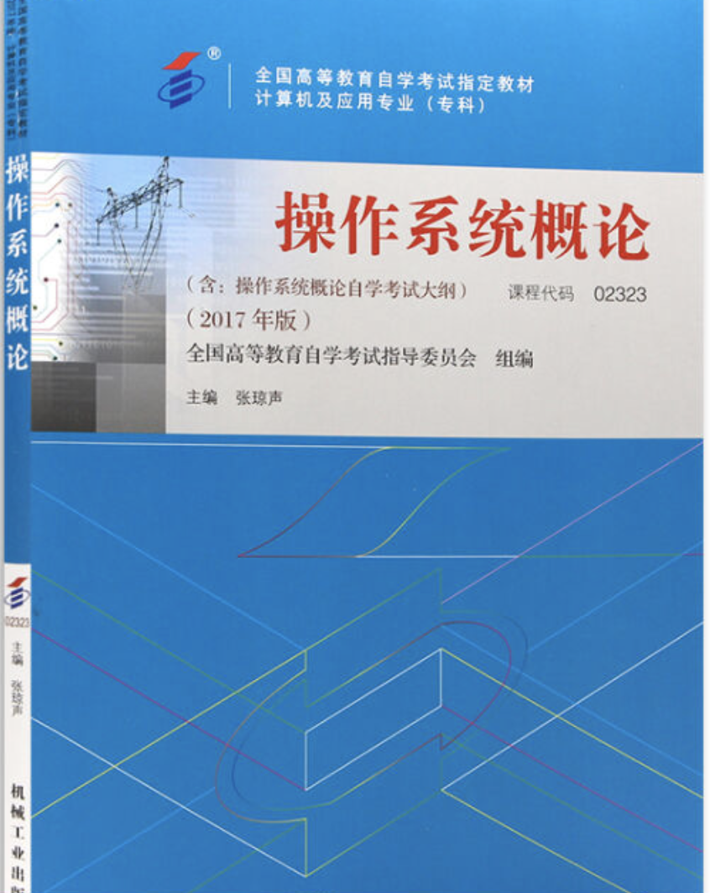
教
材
介
绍
名称：《操作系统概论》
主编：张琼声
编号：02323
年份：2017年
机械工业出版社

Slide 3

考
试
题
型
单选题 1分*20=20分
填空题 2分*10=20分
简答题 4分*5=20分
综合题 10分*4=40分

Slide 4
第六章
I/O设备管理
I/O设备即输入/输出设备，是用于计算机系统与人通信或与其他机器通信的所有设备，以及所有外存设备。
Chapter 6 I/O设备管理

Slide 5
1 I/O系统的组成
2 I/O控制方式
3 缓冲管理
4 设备分配
5 I/O软件原理
6 磁盘管理
Chapter 6 I/O设备管理
Chapter 处理器管理

Slide 6
1 I/O系统的组成
2 I/O控制方式
3 缓冲管理
4 设备分配
5 I/O软件原理
6 磁盘管理
Chapter 6 I/O设备管理
Chapter 处理器管理

Slide 7

第一节 I/O系统的组成
I/O系统不仅包括各种I/O设备，还包括与设备相连的设备控制器，有些系统还配备了专门用于输入/输出控制的专用计算机，即通道。此外，I/O系统要通过总线与CPU、内存相连。
I/O系统的结构
I/O设备的分类
设备控制器
I / O通道
Chapter 6 I/O设备管理
Chapter 处理器管理

Slide 8
6.1.1.0 I/O系统的结构
第一节 I/O系统的组成
I/O系统不仅包括各种I/O设备，还包括与设备相连的设备控制器，有些系统还配备了专门用于输入/输出控制的专用计算机，即通道。此外，I/O系统要通过总线与CPU、内存相连。
I/O系统的结构
I/O设备的分类
设备控制器
I / O通道
Chapter 6 I/O设备管理
Chapter 处理器管理

Slide 9
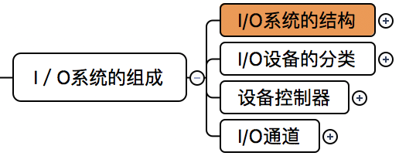


6.1.1.0 I/O系统的结构
第一节 I/O系统的组成
I/O系统的结构
I/O系统的结构分为两大类：微机I/O系统 主机I/O系统
微机I/O系统
CPU与内存之间可以直接进行信息交换
但是不能与设备直接进行信息交换
必须经过设备控制器
磁盘驱动器
打印机
CPU
存储器
磁盘控制器
打印机控制器
其他控制器
…
总线型I/O系统结构
Chapter 6 I/O设备管理
Chapter 处理器管理

Slide 10
6.1.1.0 I/O系统的结构
第一节 I/O系统的组成
I/O系统的结构
I/O系统的结构分为两大类：微机I/O系统 主机I/O系统
主机I/O系统
主机I/O系统采用四级结构，包括主机、通道、控制器和设备
一个通道可以控制多个设备控制器
一个设备控制器也可以控制多个设备
I/O通道1
控制器
计算机
控制器
I/O通道2
控制器
控制器
具有通道的I/O系统结构
Chapter 6 I/O设备管理
Chapter 处理器管理

Slide 11
6.1.1.0 I/O系统的结构
第一节 I/O系统的组成
牛刀小试
I/O系统不仅包括各种I/O设备，还包括与设备相连的设备控制器，有些系统还配备了专门用于输入/输出控制的专用计算机，即______。
Chapter 6 I/O设备管理

Slide 12
6.1.1.0 I/O系统的结构
第一节 I/O系统的组成
牛刀小试
I/O系统不仅包括各种I/O设备，还包括与设备相连的设备控制器，有些系统还配备了专门用于输入/输出控制的专用计算机，即______。
通道
Chapter 6 I/O设备管理

Slide 13
6.1.1.0 I/O系统的结构
第一节 I/O系统的组成
牛刀小试
下列关于微机I/O系统的说法正确的是（）
A:CPU与内存之间不可以直接进行信息交换
B:CPU可以与设备直接进行信息交换
C:CPU可以不经过设备控制器与设备进行信息交换
D:CPU不能与设备直接进行信息交换
Chapter 6 I/O设备管理

Slide 14
6.1.1.0 I/O系统的结构
第一节 I/O系统的组成
牛刀小试
下列关于微机I/O系统的说法正确的是（）
A:CPU与内存之间不可以直接进行信息交换
B:CPU可以与设备直接进行信息交换
C:CPU可以不经过设备控制器与设备进行信息交换
D:CPU不能与设备直接进行信息交换
Chapter 6 I/O设备管理

Slide 15
6.1.1.0 I/O系统的结构
第一节 I/O系统的组成
牛刀小试
总线型I/O系统结构中，CPU与内存之间可以直接进行信息交换，但是不能与设备直接进行信息交换，必须经过______。
Chapter 6 I/O设备管理

Slide 16
6.1.1.0 I/O系统的结构
第一节 I/O系统的组成
牛刀小试
总线型I/O系统结构中，CPU与内存之间可以直接进行信息交换，但是不能与设备直接进行信息交换，必须经过______。
设备控制器
Chapter 6 I/O设备管理

Slide 17
6.1.1.0 I/O系统的结构
第一节 I/O系统的组成
牛刀小试
在主机I/O系统中，可能采用四级结构，包括（）
A:主机、通道、存储器和设备
B:主机、通道、磁盘和设备
C:主机、通道、控制器和设备
D:驱动、通道、存储器和设备
Chapter 6 I/O设备管理

Slide 18
6.1.1.0 I/O系统的结构
第一节 I/O系统的组成
牛刀小试
在主机I/O系统中，可能采用四级结构，包括（）
A:主机、通道、存储器和设备
B:主机、通道、磁盘和设备
C:主机、通道、控制器和设备
D:驱动、通道、存储器和设备
Chapter 6 I/O设备管理

Slide 19
6.1.2.0 I/O设备的分类
第一节 I/O系统的组成
I/O系统不仅包括各种I/O设备，还包括与设备相连的设备控制器，有些系统还配备了专门用于输入/输出控制的专用计算机，即通道。此外，I/O系统要通过总线与CPU、内存相连。
I/O系统的结构
I/O设备的分类
设备控制器
I / O通道
Chapter 6 I/O设备管理
Chapter 处理器管理

Slide 20
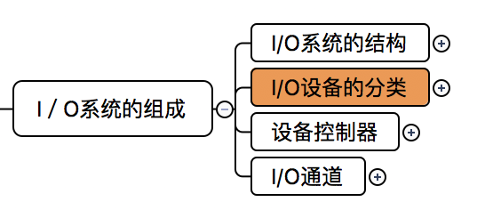
6.1.2.0 I/O设备的分类
第一节 I/O系统的组成
I/O设备的分类
按传输速率分类
按信息交换单位分类
按设备的共享属性分类
Chapter 6 I/O设备管理
Chapter 处理器管理

Slide 21
6.1.2.0 I/O设备的分类
第一节 I/O系统的组成
I/O设备的分类
低速设备
例：鼠标🖱️键盘⌨️
传输速率 几个～几百个字节/秒
按传输速率分类
中速设备
例：打印机🖨️
传输速率 数千个～数万个字节/秒
高速设备
例：磁带机、磁盘机、光盘机
传输速率 几十万～几兆字节/秒
按信息交换单位分类
按设备的共享属性分类
Chapter 6 I/O设备管理
Chapter 处理器管理

Slide 22
6.1.2.0 I/O设备的分类
第一节 I/O系统的组成
I/O设备的分类
按传输速率分类
块设备
例：磁盘
数据的存取以数据块为单位
按信息交换单位分类
字符设备
例：打印机🖨️
传送字节流 不使用块结构
按设备的共享属性分类
Chapter 6 I/O设备管理
Chapter 处理器管理

Slide 23
6.1.2.0 I/O设备的分类
第一节 I/O系统的组成
I/O设备的分类
按传输速率分类
按信息交换单位分类
独占设备
例：打印机🖨️
必须作为临界资源以互斥方式访问
按设备的共享属性分类
共享设备
例：磁盘
允许多个进程共同访问的设备
虚拟设备
通过虚拟技术把一台物理设备变成若干逻辑设备
Chapter 6 I/O设备管理
Chapter 处理器管理

Slide 24
6.1.2.0 I/O设备的分类
第一节 I/O系统的组成
I/O设备的分类
低速设备
例：鼠标🖱️键盘⌨️
按传输速率分类
中速设备
例：打印机🖨️
高速设备
例：磁带机、磁盘机、光盘机
块设备
例：磁盘
按信息交换单位分类
字符设备
例：打印机🖨️
独占设备
例：打印机🖨️
按设备的共享属性分类
共享设备
例：磁盘
虚拟设备
Chapter 6 I/O设备管理
Chapter 处理器管理

Slide 25
6.1.2.0 I/O设备的分类
第一节 I/O系统的组成
牛刀小试
不同功能的I/O设备种类繁多，可以按照设备的共享属性分类，也可以按信息交换的单位分类，还可以按照______分类。
Chapter 6 I/O设备管理

Slide 26
6.1.2.0 I/O设备的分类
第一节 I/O系统的组成
牛刀小试
不同功能的I/O设备种类繁多，可以按照设备的共享属性分类，也可以按信息交换的单位分类，还可以按照______分类。
传输速率
Chapter 6 I/O设备管理

Slide 27
6.1.2.0 I/O设备的分类
第一节 I/O系统的组成
牛刀小试
设备有多种分类方式，分为块设备和字符设备是依据（）
A:按传输速率分类
B:按信息交换的单位分类
C:按数据存储单位分类
D:按设备的共享属性分类
Chapter 6 I/O设备管理

Slide 28
6.1.2.0 I/O设备的分类
第一节 I/O系统的组成
牛刀小试
设备有多种分类方式，分为块设备和字符设备是依据（）
A:按传输速率分类
B:按信息交换的单位分类
C:按数据存储单位分类
D:按设备的共享属性分类
Chapter 6 I/O设备管理

Slide 29
6.1.2.0 I/O设备的分类
第一节 I/O系统的组成
牛刀小试
1610
可以让几个作业同时使用的设备称为______。
Chapter 6 I/O设备管理

Slide 30
6.1.2.0 I/O设备的分类
第一节 I/O系统的组成
牛刀小试
1610
可以让几个作业同时使用的设备称为______。
共享设备
Chapter 6 I/O设备管理

Slide 31
6.1.2.0 I/O设备的分类
第一节 I/O系统的组成
牛刀小试
1804
按设备的共享属性分类，可把设备分为独享设备、共享设备和（）
A:逻辑设备
B:块设备
C:用户设备
D:虚拟设备
Chapter 6 I/O设备管理

Slide 32
6.1.2.0 I/O设备的分类
第一节 I/O系统的组成
牛刀小试
1804
按设备的共享属性分类，可把设备分为独享设备、共享设备和（）
A:逻辑设备
B:块设备
C:用户设备
D:虚拟设备
Chapter 6 I/O设备管理

Slide 33
6.1.3.0设备控制器
第一节 I/O系统的组成
I/O系统不仅包括各种I/O设备，还包括与设备相连的设备控制器，有些系统还配备了专门用于输入/输出控制的专用计算机，即通道。此外，I/O系统要通过总线与CPU、内存相连。
I/O系统的结构
I/O设备的分类
设备控制器
I / O通道
Chapter 6 I/O设备管理
Chapter 处理器管理

Slide 34
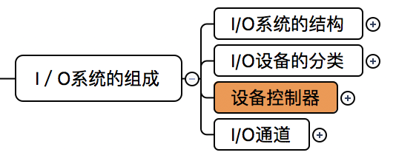

6.1.3.1 什么是设备控制器
第一节 I/O系统的组成
设备控制器
什么是设备控制器？
1）设备控制器是CPU与I/O设备之间的接口，接收I/O的命令并控制设备完成I/O工作
2）设备控制器是一个可编址设备，连接多个设备时可有多个设备地址
磁盘驱动器
打印机
CPU
存储器
磁盘控制器
打印机控制器
其他控制器
…
总线型I/O系统结构
Chapter 6 I/O设备管理
Chapter 处理器管理

Slide 35
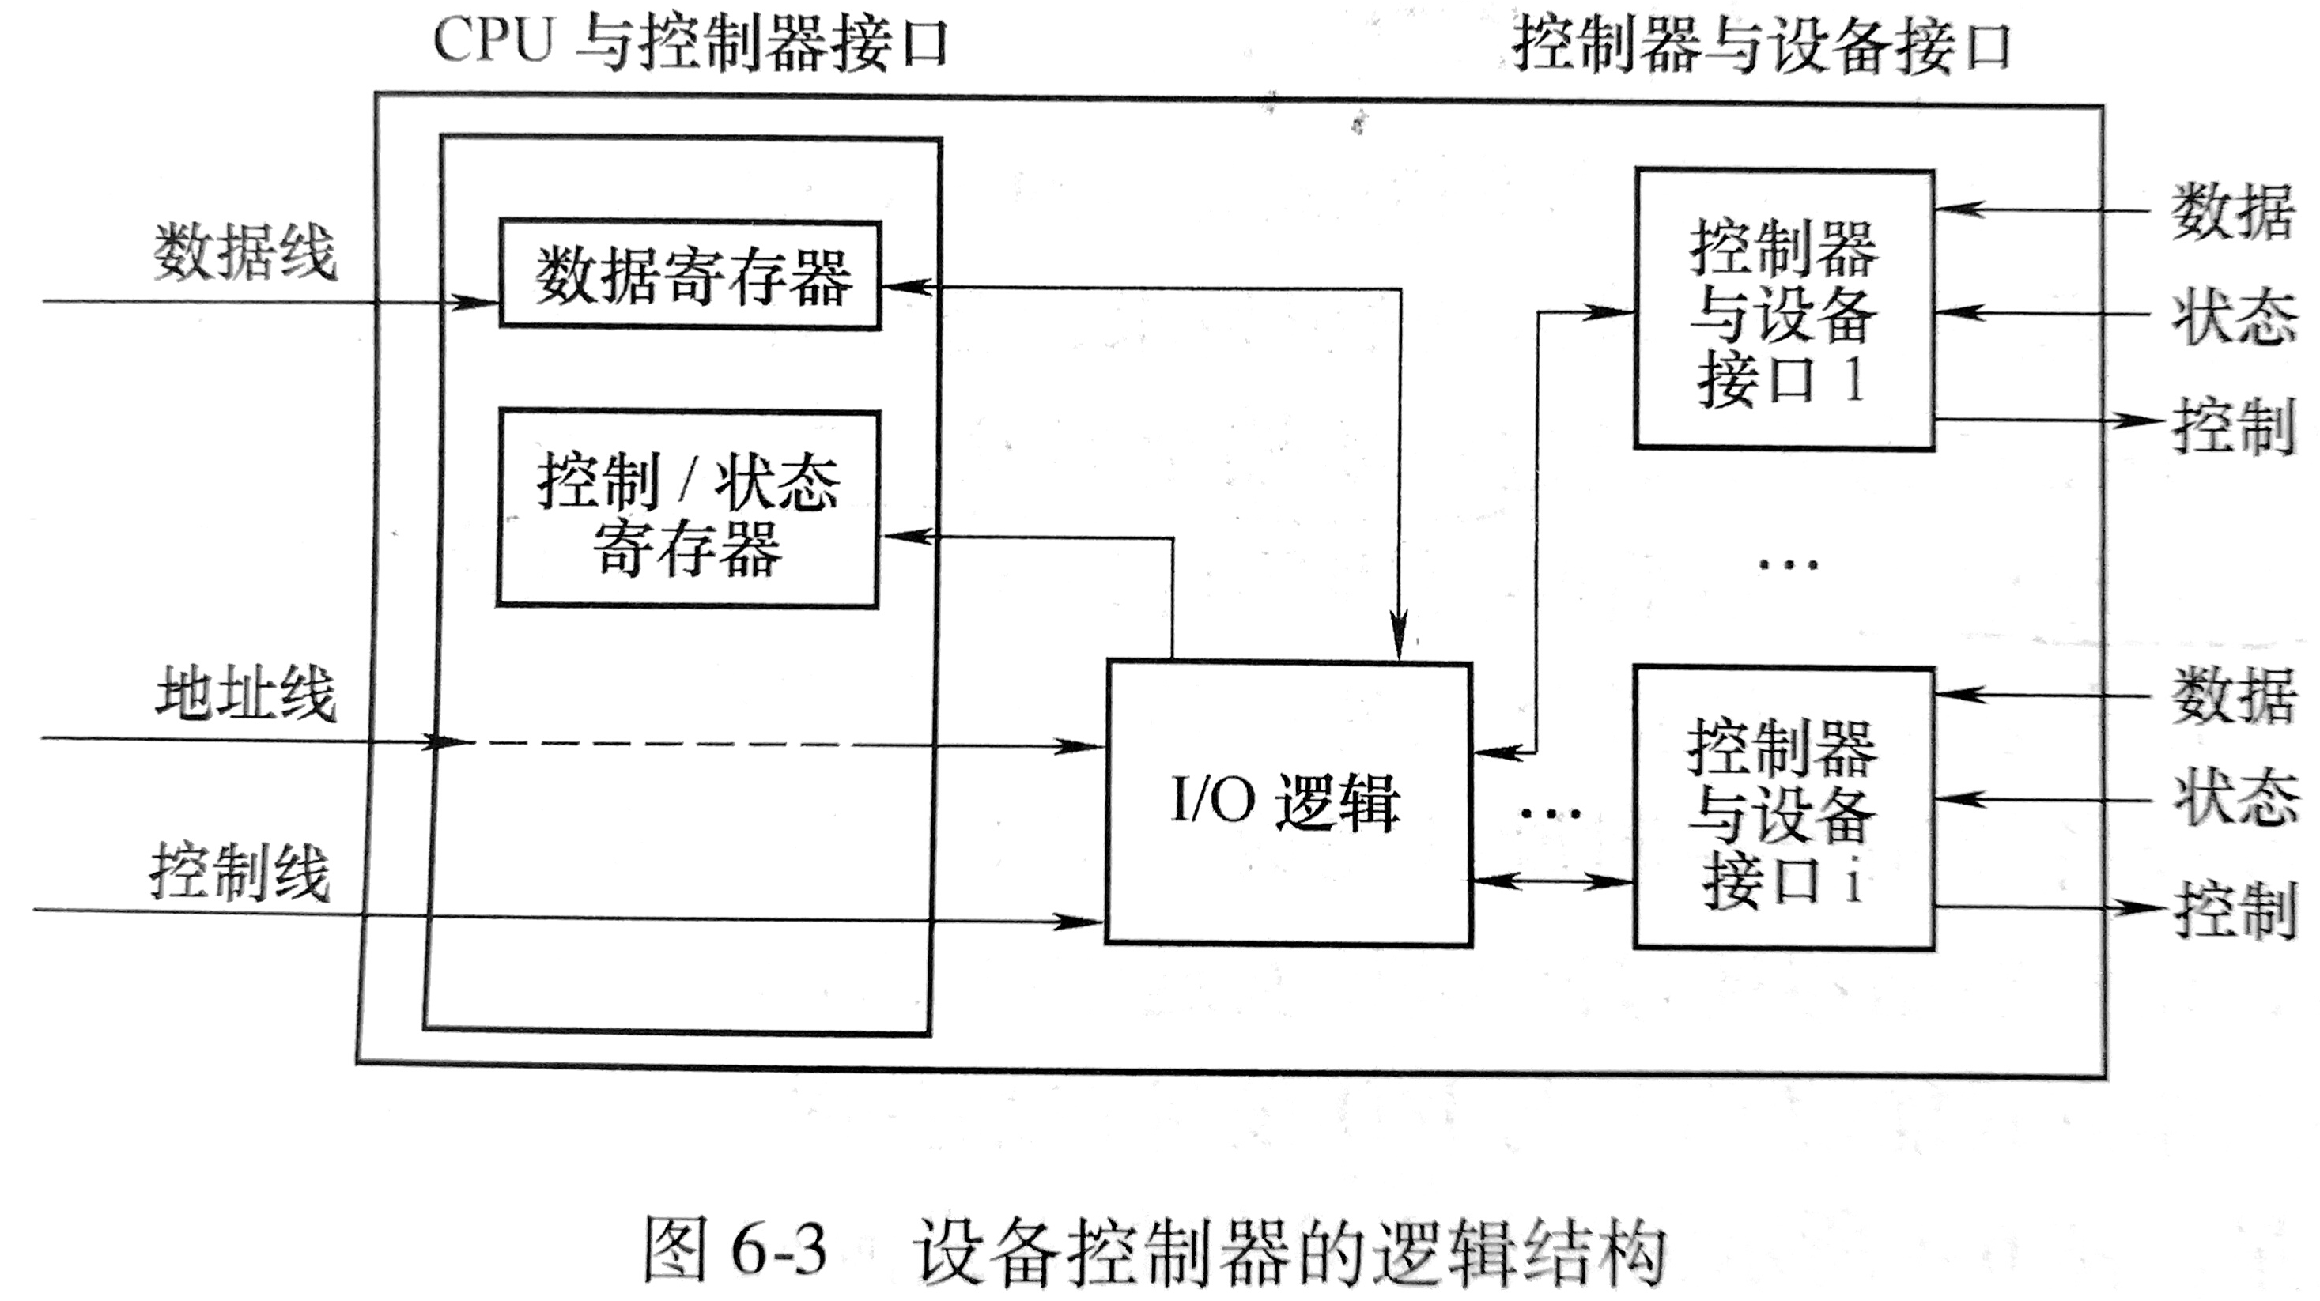
6.1.3.3 设备控制器的组成
第一节 I/O系统的组成
设备控制器
设备控制器的组成？
1）设备控制器与处理机的接口：
数据线、控制线、地址线
2）设备控制器与设备的接口：
接口中3类信号为数据、状态、控制信号
3）I/O逻辑：
主要由指令译码器和地址译码器两部分功能部件构成
将CPU的命令和地址分别译码，控制指定设备进行I/O操作
Chapter 6 I/O设备管理
Chapter 处理器管理

Slide 36
6.1.3.3 设备控制器的组成
第一节 I/O系统的组成
牛刀小试
设备控制器的逻辑构成主要包括设备控制器与处理机的接口、设备控制器与设备的接口和______。
Chapter 6 I/O设备管理

Slide 37
6.1.3.3 设备控制器的组成
第一节 I/O系统的组成
牛刀小试
设备控制器的逻辑构成主要包括设备控制器与处理机的接口、设备控制器与设备的接口和______。
I/O逻辑
Chapter 6 I/O设备管理

Slide 38
6.1.3.3 设备控制器的组成
第一节 I/O系统的组成
牛刀小试
设备控制器的I/O逻辑包含的主要部件是（）
A:仅指令译码器
B:指令译码器和地址译码器
C:仅地址译码器
D:仅控制寄存器
Chapter 6 I/O设备管理

Slide 39
6.1.3.3 设备控制器的组成
第一节 I/O系统的组成
牛刀小试
设备控制器的I/O逻辑包含的主要部件是（）
A:仅指令译码器
B:指令译码器和地址译码器
C:仅地址译码器
D:仅控制寄存器
Chapter 6 I/O设备管理

Slide 40
6.1.3.3 设备控制器的组成
第一节 I/O系统的组成
牛刀小试
设备控制器与设备的接口中的3类信号为（ ）
A:数据、存储和控制信号
B:数据、状态和控制信号
C:数据、存储和状态信号
D:数据、状态和缓冲信号
Chapter 6 I/O设备管理

Slide 41
6.1.3.3 设备控制器的组成
第一节 I/O系统的组成
牛刀小试
设备控制器与设备的接口中的3类信号为（ ）
A:数据、存储和控制信号
B:数据、状态和控制信号
C:数据、存储和状态信号
D:数据、状态和缓冲信号
Chapter 6 I/O设备管理

Slide 42
6.1.3.2 设备控制器的功能
第一节 I/O系统的组成
设备控制器
设备控制器的功能？
1）接收和识别命令
2）数据交换：
通过数据寄存器进行数据交换
3）设备状态的了解和报告
4）地址识别
5）数据缓冲
6）差错控制
Chapter 6 I/O设备管理
Chapter 处理器管理

Slide 43
6.1.3.2 设备控制器的功能
第一节 I/O系统的组成
牛刀小试
1810
设备控制器的功能不包括（ ）
A:数据交换
B:中断恢复
C:数据缓冲
D:地址识别
Chapter 6 I/O设备管理

Slide 44
6.1.3.2 设备控制器的功能
第一节 I/O系统的组成
牛刀小试
1810
设备控制器的功能不包括（ ）
A:数据交换
B:中断恢复
C:数据缓冲
D:地址识别
Chapter 6 I/O设备管理

Slide 45
6.1.4 四、I/O通道
第一节 I/O系统的组成
I/O系统不仅包括各种I/O设备，还包括与设备相连的设备控制器，有些系统还配备了专门用于输入/输出控制的专用计算机，即通道。此外，I/O系统要通过总线与CPU、内存相连。
I/O系统的结构
I/O设备的分类
设备控制器
I / O通道
Chapter 6 I/O设备管理
Chapter 处理器管理

Slide 46
6.1.4 四、I/O通道
第一节 I/O系统的组成
I/O通道
一种特殊的处理机，它具有执行I/O指令的能力，并通过执行通道程序来控制I/O操作
大型主机系统中专门用于I/O的专用计算机
Chapter 6 I/O设备管理
Chapter 处理器管理

Slide 47
6.1.4 四、I/O通道
第一节 I/O系统的组成
I/O通道
一种特殊的处理机，它具有执行I/O指令的能力，并通过执行通道程序来控制I/O操作
大型主机系统中专门用于I/O的专用计算机
引入通道能够使CPU从控制I/O操作的任务中解脱，使CPU与I/O并行工作，
提高CPU利用率和系统吞吐量
I/O通道1
控制器
计算机
控制器
I/O通道2
控制器
控制器
具有通道的I/O系统结构
Chapter 6 I/O设备管理
Chapter 处理器管理

Slide 48
6.1.4 四、I/O通道
第一节 I/O系统的组成
牛刀小试
简述I/O设备引入通道的作用。
引入通道能够使CPU从控制I/O的任务中解脱，使CPU与I/O并行工作，提高CPU的利用率和系统的吞吐量。
Chapter 6 I/O设备管理

Slide 49
6.1.4 四、I/O通道
第一节 I/O系统的组成
牛刀小试
简述I/O设备引入通道的作用。
引入通道能够使CPU从控制I/O的任务中解脱，使CPU与I/O并行工作，提高CPU的利用率和系统的吞吐量。
Chapter 6 I/O设备管理

Slide 50
I/O系统的结构
I/O设备的分类
1 I/O系统的组成
设备控制器
2 I/O控制方式
I / O通道
3 缓冲管理
4 设备分配
5 I/O软件原理
6 磁盘管理
Chapter 6 I/O设备管理
Chapter 处理器管理

Slide 51
1 I/O系统的组成
2 I/O控制方式
3 缓冲管理
4 设备分配
5 I/O软件原理
6 磁盘管理
Chapter 6 I/O设备管理
Chapter 处理器管理

Slide 52
第二节 I/O控制方式
轮询控制方式
早期
中断控制方式
引入中断机制后
尽量减少主机对输入/输出控制的干预
提高主机与输入/输出的并行程度
DMA控制方式
提高输入输出性能
通道控制方式
使输入/输出更大程度地独立于主机CPU
Chapter 6 I/O设备管理
Chapter 处理器管理

Slide 53
第二节 I/O控制方式
轮询控制方式
中断控制方式
DMA控制方式
Chapter 6 I/O设备管理
Chapter 处理器管理

Slide 54
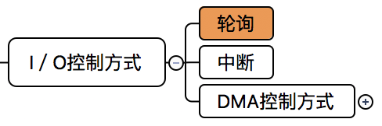
6.2.1 一、轮询
第二节 I/O控制方式
轮询控制方式
主机试图发送I/O控制命令之前
先通过反复检测设备控制器状态寄存器的忙/闲标志位
若设备“忙”，主机继续检测该标志位
直到该位为“空闲”，主机发送I/O指令
缺点：
使CPU经常处于循环测试状态，造成CPU的极大浪费，影响整个进程的吞吐量
Chapter 6 I/O设备管理
Chapter 处理器管理
Notes:
在主机发送完I/O指令后，设备控制器把状态寄存器的忙/闲标志位再置成“忙”，主机再次进人轮询状态，以检测本次输人/输出是否结束。

Slide 55
6.2.1 一、轮询
第二节 I/O控制方式
牛刀小试
输入/输出方式有早期的（ ）控制方式。在中断机制被引入计算机系统后才采用中断控制方式。
A:CPU
B:指令编码
C:处理机
D:程序轮询
Chapter 6 I/O设备管理

Slide 56
6.2.1 一、轮询
第二节 I/O控制方式
牛刀小试
输入/输出方式有早期的（ ）控制方式。在中断机制被引入计算机系统后才采用中断控制方式。
A:CPU
B:指令编码
C:处理机
D:程序轮询
Chapter 6 I/O设备管理

Slide 57
6.2.2二、中断
第二节 I/O控制方式
轮询控制方式
中断控制方式
现在计算机系统广泛采用中断控制方式完成对I/O控制
DMA控制方式
Chapter 6 I/O设备管理
Chapter 处理器管理

Slide 58
6.2.2二、中断
中断控制方式
设备不忙
向设备控制器发送I/O指令
进程执行
发出输入输出请求
设备忙
进程阻塞等待
设备工作完毕，通过中断控制器发出中断请求信号
CPU响应中断，执行对应该设备的中断处理程序
唤醒因等待该设备而被阻塞的进程
执行这个进程时，向设备控制器发送I/O指令
CPU被调度程序分配给某个进程，继续执行某个程序
本次I/O结束后，设备控制器通过向CPU发送中断请求信号告知CPU本次数据传输结束

Slide 59
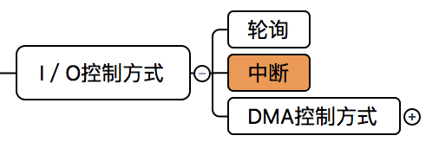
6.2.2二、中断
中断控制方式
CPU执行过程中，发出输入/输出请求，若此时I/O设备忙，则进程阻塞等待。
当处于“忙”状态的设备工作完毕，通过中断控制器发出中断请求信号，CPU响应中断，执行对应该设备的中断处理程序，然后唤醒因等待该设备而被阻塞的进程。
CPU继续执行这个进程时，向设备控制器发送I/O指令，然后CPU被调度程序分配给某个进程，继续执行某个进程。
本次I/O结束后，设备控制器通过向CPU发送中断请求信号告知CPU本次数据传输结束
优点：
使CPU和I/O设备在某些时间段上并行工作，提高CPU的利用率和系统的吞吐量

Slide 60
第二节 I/O控制方式
轮询控制方式
中断控制方式
DMA控制方式
Chapter 6 I/O设备管理
Chapter 处理器管理

Slide 61
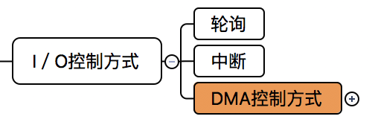
6.2.3.0 DMA控制方式
第二节 I/O控制方式
DMA控制方式
DMA控制器结构
DMA控制器的逻辑组成包括3部分：
DMA与主机的接口、DMA与设备的接口，以及I/O控制逻辑
DMA控制器中的寄存器
命令/状态寄存器CR
内存地址寄存器MAR
数据寄存器DR
数据计数器DC
Chapter 6 I/O设备管理
Chapter 处理器管理

Slide 62
6.2.3.0 DMA控制方式
第二节 I/O控制方式
DMA控制方式
DMA控制器结构
DMA控制器的逻辑组成包括3部分：
DMA与主机的接口、DMA与设备的接口，以及I/O控制逻辑
DMA控制器中的寄存器
命令/状态寄存器CR
内存地址寄存器MAR
数据寄存器DR
数据计数器DC
用于接收从CPU发来的I/O命令或有关控制信息、设备状态
Chapter 6 I/O设备管理
Chapter 处理器管理

Slide 63
6.2.3.0 DMA控制方式
第二节 I/O控制方式
DMA控制方式
DMA控制器结构
DMA控制器的逻辑组成包括3部分：
DMA与主机的接口、DMA与设备的接口，以及I/O控制逻辑
DMA控制器中的寄存器
命令/状态寄存器CR
内存地址寄存器MAR
数据寄存器DR
数据计数器DC
存放内存地址
在输出数据时，存放输出数据在内存的起始地址，指示DMA应该从内存的什么地方读取输出数据
在输入数据时，存放输入数据将要被放入内存的起始地址，指示DMA应该把输入数据放在内存的什么地方
Chapter 6 I/O设备管理
Chapter 处理器管理

Slide 64
6.2.3.0 DMA控制方式
第二节 I/O控制方式
DMA控制方式
DMA控制器结构
DMA控制器的逻辑组成包括3部分：
DMA与主机的接口、DMA与设备的接口，以及I/O控制逻辑
DMA控制器中的寄存器
命令/状态寄存器CR
内存地址寄存器MAR
数据寄存器DR
数据计数器DC
用于暂存DMA传输中要输入或输出的数据
Chapter 6 I/O设备管理
Chapter 处理器管理

Slide 65
6.2.3.0 DMA控制方式
第二节 I/O控制方式
DMA控制方式
DMA控制器结构
DMA控制器的逻辑组成包括3部分：
DMA与主机的接口、DMA与设备的接口，以及I/O控制逻辑
DMA控制器中的寄存器
命令/状态寄存器CR
内存地址寄存器MAR
数据寄存器DR
数据计数器DC
指示DMA，本次向CPU发中断信号前要读或写数据的次数
Chapter 6 I/O设备管理
Chapter 处理器管理

Slide 66
6.2.3.0 DMA控制方式
第二节 I/O控制方式
DMA控制方式
DMA控制器结构
DMA控制器的逻辑组成包括3部分：
DMA与主机的接口、DMA与设备的接口，以及I/O控制逻辑
DMA控制器中的寄存器
命令/状态寄存器CR
内存地址寄存器MAR
数据寄存器DR
数据计数器DC
Chapter 6 I/O设备管理
Chapter 处理器管理

Slide 67
6.2.3.0 DMA控制方式
第二节 I/O控制方式
牛刀小试
1804
DMA控制器的逻辑组成包括三部分：主机与DMA的接口、DMA与设备的接口，以及（）
A:内存地址寄存器
B:I/O控制逻辑
C:数据寄存器
D:主机与设备的接口
Chapter 6 I/O设备管理

Slide 68
6.2.3.0 DMA控制方式
第二节 I/O控制方式
牛刀小试
1804
DMA控制器的逻辑组成包括三部分：主机与DMA的接口、DMA与设备的接口，以及（）
A:内存地址寄存器
B:I/O控制逻辑
C:数据寄存器
D:主机与设备的接口
Chapter 6 I/O设备管理

Slide 69
6.2.3.0 DMA控制方式
第二节 I/O控制方式
牛刀小试
为了实现主机与设备控制器之间成块数据的传送，在DMA控制器中设计了4类寄存器: 命令/状态寄存器CR、内存地址寄存器MAR、数据寄存器DR和（ ）
A:数据计数器
B:程序计数器
C:指令寄存器
D:通用寄存器
Chapter 6 I/O设备管理

Slide 70
6.2.3.0 DMA控制方式
第二节 I/O控制方式
牛刀小试
为了实现主机与设备控制器之间成块数据的传送，在DMA控制器中设计了4类寄存器: 命令/状态寄存器CR、内存地址寄存器MAR、数据寄存器DR和（ ）
A:数据计数器
B:程序计数器
C:指令寄存器
D:通用寄存器
Chapter 6 I/O设备管理

Slide 71
6.2.3.0 DMA控制方式
第二节 I/O控制方式
牛刀小试
在DMA控制I/O方式中，（）是用于接收从CPU发来的I/O命令或有关控制信息、设备状态。
A:命令/状态寄存器CR
B:内存地址寄存器MAR
C:数据计数器DC
D:数据寄存器DR
Chapter 6 I/O设备管理

Slide 72
6.2.3.0 DMA控制方式
第二节 I/O控制方式
牛刀小试
在DMA控制I/O方式中，（）是用于接收从CPU发来的I/O命令或有关控制信息、设备状态。
A:命令/状态寄存器CR
B:内存地址寄存器MAR
C:数据计数器DC
D:数据寄存器DR
Chapter 6 I/O设备管理

Slide 73
6.2.3.0 DMA控制方式
第二节 I/O控制方式
牛刀小试
在DMA控制I/O方式中，（）用来指示DMA，本次向CPU发中断信号前要读或写数据的次数。
A:命令/状态寄存器CR
B:内存地址寄存器MAR
C:数据计数器DC
D:数据寄存器DR
Chapter 6 I/O设备管理

Slide 74
6.2.3.0 DMA控制方式
第二节 I/O控制方式
牛刀小试
在DMA控制I/O方式中，（）用来指示DMA，本次向CPU发中断信号前要读或写数据的次数。
A:命令/状态寄存器CR
B:内存地址寄存器MAR
C:数据计数器DC
D:数据寄存器DR
Chapter 6 I/O设备管理

Slide 75
6.2.3.0 DMA控制方式
第二节 I/O控制方式
牛刀小试
在DMA控制I/O方式中，（）是用来存储DMA传输中的输入或输出的数据。
A:命令/状态寄存器CR
B:内存地址寄存器MAR
C:数据计数器DC
D:数据寄存器DR
Chapter 6 I/O设备管理

Slide 76
6.2.3.0 DMA控制方式
第二节 I/O控制方式
牛刀小试
在DMA控制I/O方式中，（）是用来存储DMA传输中的输入或输出的数据。
A:命令/状态寄存器CR
B:内存地址寄存器MAR
C:数据计数器DC
D:数据寄存器DR
Chapter 6 I/O设备管理

Slide 77
6.2.3.0 DMA控制方式
第二节 I/O控制方式
DMA控制方式
设置MAR和DC初值
DMA工作方式流程
启动DMA
传送数据
在继续执行用户程序的同时，准备又一次的传送
存储器地址MAR增1
字计数寄存器DC减1
DC=0？
N
Y
请求中断
Chapter 6 I/O设备管理
Chapter 处理器管理

Slide 78
6.2.3.0 DMA控制方式
第二节 I/O控制方式
DMA控制方式
DMA工作方式流程
当CPU要从磁盘读入一个数据块时，就向磁盘控制器发送一条读命令。
该命令被送到DMA的命令寄存器CR中，同时CPU将本次读入数据将要放在内存中的起始地址送DMA的MAR寄存器，将本次要读的字节数送入DC寄存器。
然后启动DMA控制器进行数据传输，在DMA控制输入过程中，CPU可以执行其他的进程，当本次读入的数据全部传输完毕后，DMA向CPU发送中断请求。
Chapter 6 I/O设备管理
Chapter 处理器管理

Slide 79
1 I/O系统的组成
轮询
2 I/O控制方式
中断
3 缓冲管理
DMA
4 设备分配
5 I/O软件原理
6 磁盘管理
Chapter 6 I/O设备管理
Chapter 处理器管理

Slide 80
1 I/O系统的组成
2 I/O控制方式
3 缓冲管理
4 设备分配
5 I/O软件原理
6 磁盘管理
Chapter 6 I/O设备管理
Chapter 处理器管理

Slide 81
第三节 缓冲管理
缓冲管理
缓冲区是用来保存两个设备之间或设备与应用程序之间传输数据的内存区域
由于CPU的速度远远高于I/O设备，为了尽可能使CPU与设备并行工作，提高系统的性能，通常需要操作系统在设备管理软件中提供缓冲区管理功能。
Chapter 6 I/O设备管理
Chapter 处理器管理

Slide 82
第三节 缓冲管理
缓冲的引入
单缓冲
双缓冲
循环缓冲
Chapter 6 I/O设备管理
Chapter 处理器管理

Slide 83
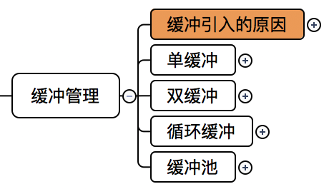
6.3.1 一、缓冲的引入
第三节 缓冲管理
缓冲的引入
单缓冲
双缓冲
循环缓冲
Chapter 6 I/O设备管理
Chapter 处理器管理

Slide 84
6.3.1 一、缓冲的引入
第三节 缓冲管理
缓冲的引入
在数据到达速率与数据离去速率不同的地方，都可以引入缓冲区
引入缓冲的主要原因
（1） 处理数据流的生产者与消费者之间的速度差异
（2） 协调传输数据大小不一致的设备
引入缓冲的主要作用
引入缓冲区除了可以缓和CPU与I/O设备之间速度不匹配的矛盾，还能提高CPU和I/O设备之间的并行性。
Chapter 6 I/O设备管理
Chapter 处理器管理

Slide 85
6.3.1 一、缓冲的引入
第三节 缓冲管理
牛刀小试
引入缓冲区的主要原因有处理数据流的生产者与消费者之间的速度差异、（ ）
A:提高程序之间的并行性
B:减少中断次数
C:协调传输数据大小不一致的设备
D:提高系统的吞吐量
Chapter 6 I/O设备管理

Slide 86
6.3.1 一、缓冲的引入
第三节 缓冲管理
牛刀小试
引入缓冲区的主要原因有处理数据流的生产者与消费者之间的速度差异、（ ）
A:提高程序之间的并行性
B:减少中断次数
C:协调传输数据大小不一致的设备
D:提高系统的吞吐量
Chapter 6 I/O设备管理

Slide 87
6.3.1 一、缓冲的引入
第三节 缓冲管理
缓冲的引入
单缓冲
双缓冲
循环缓冲
Chapter 6 I/O设备管理
Chapter 处理器管理

Slide 88
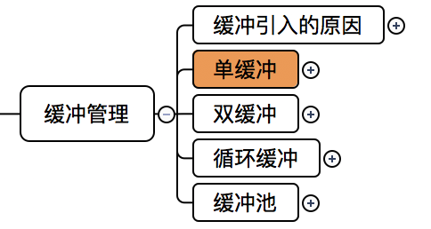
6.3.2 二、单缓冲
第三节 缓冲管理
单缓冲
最简单的缓冲类型，在主存储器的系统区中只设立一个缓冲区
用户进程发出I/O请求时，操作系统为该操作分配一个位于主存的缓冲区
用户进程
操作系统
输入
缓冲区
I/O设备
Chapter 6 I/O设备管理
Chapter 处理器管理

Slide 89
第三节 缓冲管理
缓冲的引入
单缓冲
双缓冲
循环缓冲
Chapter 6 I/O设备管理
Chapter 处理器管理

Slide 90
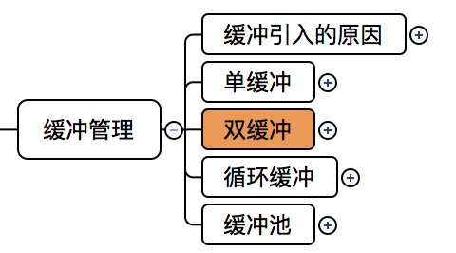
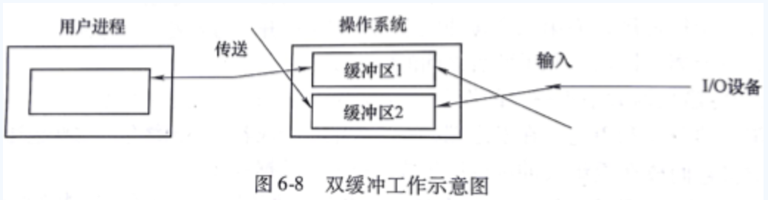
6.3.3 三、双缓冲
第三节 缓冲管理
双缓冲（缓冲交换）
当一个进程往这一个缓冲区中传送数据（或从这个缓冲区读取数据）时，操作系统正在清空（或填充）另一个缓冲区，这种技术称为双缓冲(Double Buffering)，或缓冲交换(Buffering Swapping)
Chapter 6 I/O设备管理
Chapter 处理器管理

Slide 91
6.3.3 三、双缓冲
第三节 缓冲管理
牛刀小试
当一个进程往这一个缓冲区中传送数据时，操作系统正在清空另一个缓冲区，这种技术称为（ ）
A:缓冲池
B:单缓冲
C:双缓冲
D:循环缓冲
Chapter 6 I/O设备管理

Slide 92
6.3.3 三、双缓冲
第三节 缓冲管理
牛刀小试
当一个进程往这一个缓冲区中传送数据时，操作系统正在清空另一个缓冲区，这种技术称为（ ）
A:缓冲池
B:单缓冲
C:双缓冲
D:循环缓冲
Chapter 6 I/O设备管理

Slide 93
第三节 缓冲管理
缓冲的引入
单缓冲
双缓冲
循环缓冲
Chapter 6 I/O设备管理
Chapter 处理器管理

Slide 94
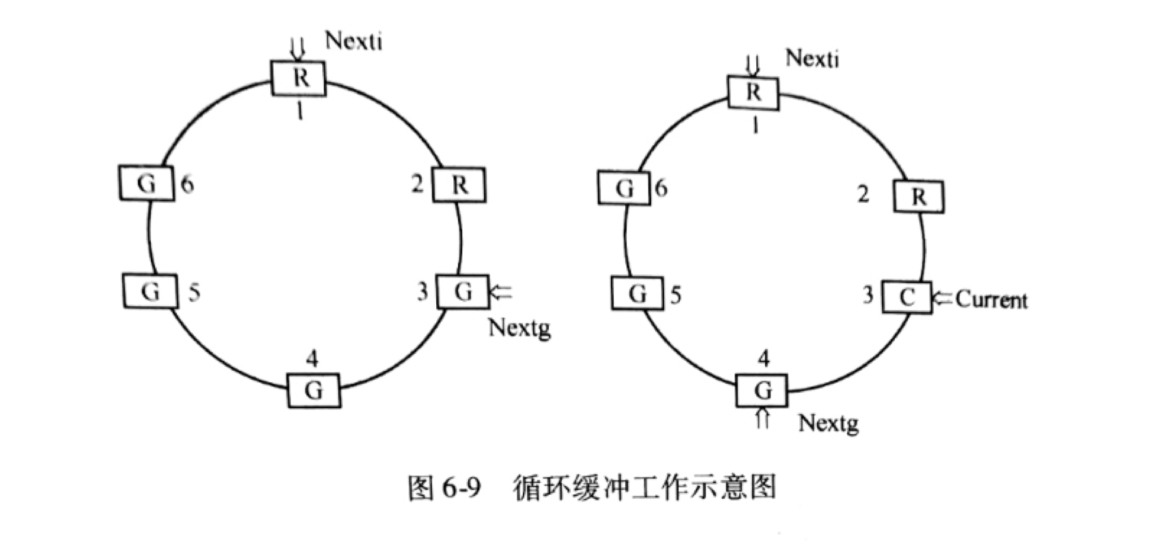
6.3.4.0 循环缓冲
第三节 缓冲管理
循环缓冲
在数据到达和数据离去的速度差别很大的情况下，需要增加缓冲区的数量
多个缓冲区
空缓冲区R
已装满数据的缓冲区G
现行工作缓冲区C
Nextg
用于指示消费者进程下一个可用的装有数据的缓冲区
多个指针
Nexti
用于指示生产者进程下一个可用的空缓冲区
Current
用于指示进程正在使用的工作缓冲区
Chapter 6 I/O设备管理
Chapter 处理器管理

Slide 95
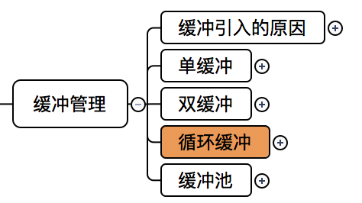
6.3.4.0 循环缓冲
第三节 缓冲管理
循环缓冲
消费者进程要使用缓冲区中数据时调用
Getbuf过程
生产者进程要使用空缓冲区装数据时调用
Releasebuf过程
进程使用完缓冲区后，调用Releasebuf过程释放缓冲区
Chapter 6 I/O设备管理
Chapter 处理器管理

Slide 96
6.3.4.0 循环缓冲
第三节 缓冲管理
牛刀小试
循环缓冲中，用于指示消费者进程下一个可用的装有数据的缓冲区的指针是（）
A:Nextr
B:Nextg
C:Nexti
D:Current
Chapter 6 I/O设备管理

Slide 97
6.3.4.0 循环缓冲
第三节 缓冲管理
牛刀小试
循环缓冲中，用于指示消费者进程下一个可用的装有数据的缓冲区的指针是（）
A:Nextr
B:Nextg
C:Nexti
D:Current
Chapter 6 I/O设备管理

Slide 98
6.3.4.0 循环缓冲
第三节 缓冲管理
牛刀小试
循环缓冲中，用于指示生产者进程下一个可用的空缓冲区的指针是（）
A:Nextr
B:Nextg
C:Nexti
D:Current
Chapter 6 I/O设备管理

Slide 99
6.3.4.0 循环缓冲
第三节 缓冲管理
牛刀小试
循环缓冲中，用于指示生产者进程下一个可用的空缓冲区的指针是（）
A:Nextr
B:Nextg
C:Nexti
D:Current
Chapter 6 I/O设备管理

Slide 100
6.3.4.0 循环缓冲
第三节 缓冲管理
牛刀小试
循环缓冲中，当进程使用完缓冲区之后，调用（）过程释放缓冲区。
A:Getbuf
B:Releasebuf
C:Nextg
D:Nexti
Chapter 6 I/O设备管理

Slide 101
6.3.4.0 循环缓冲
第三节 缓冲管理
牛刀小试
循环缓冲中，当进程使用完缓冲区之后，调用（）过程释放缓冲区。
A:Getbuf
B:Releasebuf
C:Nextg
D:Nexti
Chapter 6 I/O设备管理

Slide 102
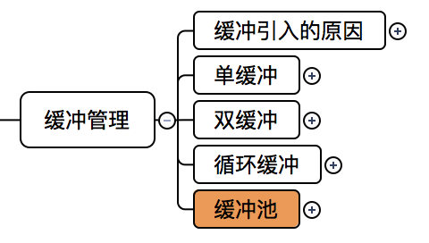

6.3.5.0 缓冲池
第三节 缓冲管理
缓冲池
公共缓冲池中设置多个可供若干进程共享的缓冲区，提高缓冲区的利用率
缓冲池的组成
3种类型的缓冲区
空缓冲区
装满输入数据的缓冲区
装满输出数据的缓冲区
3种缓冲队列
空缓冲队列
输入队列
输出队列
4种工作缓冲区
收容输入数据的缓冲区
提取输入数据的缓冲区
收容输出数据的缓冲区
提取输出数据的缓冲区
Chapter 6 I/O设备管理
Chapter 处理器管理

Slide 103
1 I/O系统的组成
缓冲的引入
2 I/O控制方式
单缓冲
3 缓冲管理
双缓冲
4 设备分配
循环缓冲
5 I/O软件原理
6 磁盘管理
Chapter 6 I/O设备管理
Chapter 处理器管理

Slide 104
1 I/O系统的组成
2 I/O控制方式
3 缓冲管理
4 设备分配
5 I/O软件原理
6 磁盘管理
Chapter 6 I/O设备管理
Chapter 处理器管理

Slide 105
第四节 设备分配
设备分配中的数据结构
设备分配
设备独立性
SPOOLing技术
Chapter 6 I/O设备管理
Chapter 处理器管理

Slide 106
第四节 设备分配
设备分配中的数据结构
设备分配
设备独立性
SPOOLing技术
Chapter 6 I/O设备管理
Chapter 处理器管理

Slide 107
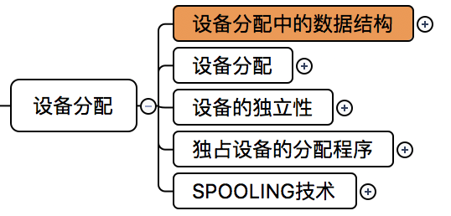
6.4.1.0 设备分配中的数据结构
第四节 设备分配
设备分配中的数据结构
支持设备分配的数据结构需要记录设备的状态（忙或空闲）、设备类型等基本信息
设备控制表DCT(Device Control Table)
控制器控制表COCT(Controller Control Table)
通道控制表CHCT(Channel Control Table)
系统设备表SDT(System Device Table)
Chapter 6 I/O设备管理
Chapter 处理器管理

Slide 108
6.4.1.0 设备分配中的数据结构
第四节 设备分配
设备分配中的数据结构
支持设备分配的数据结构需要记录设备的状态（忙或空闲）、设备类型等基本信息
设备控制表DCT(Device Control Table)
系统为每个设备建立一张设备控制表，多台设备控制表构成设备控制表集合。
每张设备控制表包含设备类型、设备标识符、设备状态（忙/闲）等信息。
Chapter 6 I/O设备管理
Chapter 处理器管理

Slide 109
6.4.1.0 设备分配中的数据结构
第四节 设备分配
设备分配中的数据结构
支持设备分配的数据结构需要记录设备的状态（忙或空闲）、设备类型等基本信息
设备控制表DCT(Device Control Table)
控制器控制表COCT(Controller Control Table)
通道控制表CHCT(Channel Control Table)
系统设备表SDT(System Device Table)
Chapter 6 I/O设备管理
Chapter 处理器管理

Slide 110
6.4.1.0 设备分配中的数据结构
第四节 设备分配
设备分配中的数据结构
支持设备分配的数据结构需要记录设备的状态（忙或空闲）、设备类型等基本信息
控制器控制表COCT(Controller Control Table)
系统为每个控制器设置一张用于记录该控制器信息的控制器控制表，通常包含控制器标识符、控制器状态等信息。
Chapter 6 I/O设备管理
Chapter 处理器管理

Slide 111
6.4.1.0 设备分配中的数据结构
第四节 设备分配
设备分配中的数据结构
支持设备分配的数据结构需要记录设备的状态（忙或空闲）、设备类型等基本信息
设备控制表DCT(Device Control Table)
控制器控制表COCT(Controller Control Table)
通道控制表CHCT(Channel Control Table)
系统设备表SDT(System Device Table)
Chapter 6 I/O设备管理
Chapter 处理器管理

Slide 112
6.4.1.0 设备分配中的数据结构
第四节 设备分配
设备分配中的数据结构
支持设备分配的数据结构需要记录设备的状态（忙或空闲）、设备类型等基本信息
通道控制表CHCT(Channel Control Table)
系统为每个通道设备设一张通道控制表，通常包含通道标识符、通道状态等信息。
Chapter 6 I/O设备管理
Chapter 处理器管理

Slide 113
6.4.1.0 设备分配中的数据结构
第四节 设备分配
设备分配中的数据结构
支持设备分配的数据结构需要记录设备的状态（忙或空闲）、设备类型等基本信息
设备控制表DCT(Device Control Table)
控制器控制表COCT(Controller Control Table)
通道控制表CHCT(Channel Control Table)
系统设备表SDT(System Device Table)
Chapter 6 I/O设备管理
Chapter 处理器管理

Slide 114
6.4.1.0 设备分配中的数据结构
第四节 设备分配
设备分配中的数据结构
支持设备分配的数据结构需要记录设备的状态（忙或空闲）、设备类型等基本信息
系统设备表SDT(System Device Table)
记录了系统中全部设备的情况，每个设备占一个表目，其中包括设备类型、设备标识符、设备控制表及设备驱动程序的入口地址。
Chapter 6 I/O设备管理
Chapter 处理器管理

Slide 115
6.4.1.0 设备分配中的数据结构
第四节 设备分配
设备分配中的数据结构
支持设备分配的数据结构需要记录设备的状态（忙或空闲）、设备类型等基本信息
设备控制表DCT(Device Control Table)
控制器控制表COCT(Controller Control Table)
通道控制表CHCT(Channel Control Table)
系统设备表SDT(System Device Table)
Chapter 6 I/O设备管理
Chapter 处理器管理

Slide 116
6.4.1.0 设备分配中的数据结构
第四节 设备分配
牛刀小试
在支持设备分配的数据结构设计方案中，一般包括设备控制表、控制器控制表、通道控制表和（ ）
A:进程设备表
B:系统设备表
C:寄存器设备表
D:计数器设备表
Chapter 6 I/O设备管理

Slide 117
6.4.1.0 设备分配中的数据结构
第四节 设备分配
牛刀小试
在支持设备分配的数据结构设计方案中，一般包括设备控制表、控制器控制表、通道控制表和（ ）
A:进程设备表
B:系统设备表
C:寄存器设备表
D:计数器设备表
Chapter 6 I/O设备管理

Slide 118
第四节 设备分配
设备分配中的数据结构
设备分配
设备独立性
SPOOLing技术
Chapter 6 I/O设备管理
Chapter 处理器管理

Slide 119
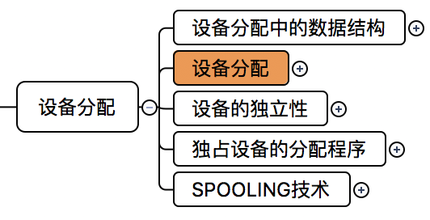
6.4.2.0 设备分配
第四节 设备分配
设备分配
设备分配应考虑以下3个因素：
（1） 设备的固有属性
（2） 设备分配算法
（3）设备分配方式
Chapter 6 I/O设备管理
Chapter 处理器管理

Slide 120
6.4.2.0 设备分配
第四节 设备分配
设备分配
设备分配应考虑以下3个因素：
（1） 设备的固有属性：独占性、共享性、可虚拟性
（2） 设备分配算法
（3）设备分配方式
Chapter 6 I/O设备管理
Chapter 处理器管理

Slide 121
6.4.2.0 设备分配
第四节 设备分配
设备分配
设备分配应考虑以下3个因素：
（1） 设备的固有属性：独占性、共享性、可虚拟性
（2） 设备分配算法
（3）设备分配方式
独占设备
独享分配策略
共享设备
可同时分配给多个进程使用
可虚拟设备
可同时分配给多个进程使用
Chapter 6 I/O设备管理
Chapter 处理器管理

Slide 122
6.4.2.0 设备分配
第四节 设备分配
牛刀小试
在设备的分配中，设备的固有属性不包括（）
A:独占性
B:共享性
C:可虚拟性
D:灵活性
Chapter 6 I/O设备管理

Slide 123
6.4.2.0 设备分配
第四节 设备分配
牛刀小试
在设备的分配中，设备的固有属性不包括（）
A:独占性
B:共享性
C:可虚拟性
D:灵活性
Chapter 6 I/O设备管理

Slide 124
6.4.2.0 设备分配
第四节 设备分配
牛刀小试
对于独占设备，应采用（ ），即将一个设备分配给某进程后，便由该进程独占，直至进程完成或释放该设备。
A:同步分配策略
B:可虚拟分配策略
C:独享分配策略
D:共享分配策略
Chapter 6 I/O设备管理

Slide 125
6.4.2.0 设备分配
第四节 设备分配
牛刀小试
对于独占设备，应采用（ ），即将一个设备分配给某进程后，便由该进程独占，直至进程完成或释放该设备。
A:同步分配策略
B:可虚拟分配策略
C:独享分配策略
D:共享分配策略
Chapter 6 I/O设备管理

Slide 126
6.4.2.0 设备分配
第四节 设备分配
设备分配
设备分配应考虑以下3个因素：
（1） 设备的固有属性
（2） 设备分配算法
（3）设备分配方式
先来先服务
根据进程对某设备提出请求的先后顺序分配
基于优先权的分配算法
对高优先权进程所提出的I/O请求也赋予高优先权
Chapter 6 I/O设备管理
Chapter 处理器管理

Slide 127
6.4.2.0 设备分配
第四节 设备分配
牛刀小试
设备的分配算法通常采用______和______两种。
Chapter 6 I/O设备管理

Slide 128
6.4.2.0 设备分配
第四节 设备分配
牛刀小试
先来先服务
设备的分配算法通常采用______和______两种。
基于优先权的分配算法
Chapter 6 I/O设备管理

Slide 129
6.4.2.0 设备分配
第四节 设备分配
设备分配
设备分配应考虑以下3个因素：
（1） 设备的固有属性
（2） 设备分配算法
（3）设备分配方式
发出I/O请求后进入阻塞状态
摒弃“请求和保持”条件，是设备分配是安全的
安全分配方式
仅当请求的设备被占用，进程才进入阻塞状态
可能具备“请求和保持”条件，从而可能造成死锁
不安全分配方式
Chapter 6 I/O设备管理
Chapter 处理器管理

Slide 130
6.4.2.0 设备分配
第四节 设备分配
牛刀小试
从进程运行的安全性上考虑，设备分配有以下两种方式（ ）
A:同步分配方式和异步分配方式
B:可虚拟分配方式和不可虚拟分配方式
C:安全分配方式和不安全分配方式
D:独占分配方式和共享分配方式
Chapter 6 I/O设备管理

Slide 131
6.4.2.0 设备分配
第四节 设备分配
牛刀小试
从进程运行的安全性上考虑，设备分配有以下两种方式（ ）
A:同步分配方式和异步分配方式
B:可虚拟分配方式和不可虚拟分配方式
C:安全分配方式和不安全分配方式
D:独占分配方式和共享分配方式
Chapter 6 I/O设备管理

Slide 132
6.4.2.0 设备分配
第四节 设备分配
设备分配
设备分配应考虑以下3个因素：
（1） 设备的固有属性
（2） 设备分配算法
（3）设备分配方式
Chapter 6 I/O设备管理
Chapter 处理器管理

Slide 133
6.4.2.0 设备分配
第四节 设备分配
牛刀小试
系统在分配设备时应考虑因素不包括（）
A:设备的固有属性
B:设备分配算法
C:设备分配时的安全性
D:设备分配数据结构
Chapter 6 I/O设备管理

Slide 134
6.4.2.0 设备分配
第四节 设备分配
牛刀小试
系统在分配设备时应考虑因素不包括（）
A:设备的固有属性
B:设备分配算法
C:设备分配时的安全性
D:设备分配数据结构
Chapter 6 I/O设备管理

Slide 135
第四节 设备分配
设备分配中的数据结构
设备分配
设备独立性
SPOOLing技术
Chapter 6 I/O设备管理
Chapter 处理器管理

Slide 136
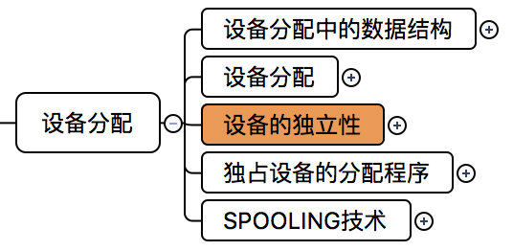
6.4.3 三、设备独立性
第四节 设备分配
设备独立性
也称设备无关性
设备独立性的基本含义
应用程序独立于具体使用的物理设备
应用程序中，使用逻辑设备名称来请求使用某类设备
系统在实际执行时，必须使用物理设备名称
Chapter 6 I/O设备管理
Chapter 处理器管理

Slide 137
6.4.3 三、设备独立性
第四节 设备分配
设备独立性
实现设备独立性带来的好处
1）应用程序与物理设备无关
系统增减或变更外围设备时不需要修改应用程序
2）易于处理输入/输出设备的故障
替换设备不需要修改应用程序
3）提高了系统的可靠性，增加了设备分配的灵活性
Chapter 6 I/O设备管理
Chapter 处理器管理

Slide 138
6.4.3 三、设备独立性
第四节 设备分配
设备独立性
设备独立软件的功能
包括独占设备的分配与回收、将逻辑设备名转换为物理设备名、对设备进行保护等。
执行所有设备的公有操作
逻辑设备表LUT
向用户层软件提供统一的接口
向应用软件和最终用户提供简单、统一的访问接口
Chapter 6 I/O设备管理
Chapter 处理器管理

Slide 139
6.4.3 三、设备独立性
第四节 设备分配
牛刀小试
设备独立性的基本含义是______独立于具体使用的物理设备。
Chapter 6 I/O设备管理

Slide 140
6.4.3 三、设备独立性
第四节 设备分配
牛刀小试
应用程序
设备独立性的基本含义是______独立于具体使用的物理设备。
Chapter 6 I/O设备管理

Slide 141
6.4.3 三、设备独立性
第四节 设备分配
牛刀小试
1804
在设备管理中，为了提高操作系统的可适应性和可扩展性，在现代操作系统实现了______，即应用程序独立于具体使用的物理设备。在应用程序中，使用______来请求使用某类设备，而在实际执行时，必须使用物理设备名称。
Chapter 6 I/O设备管理

Slide 142
6.4.3 三、设备独立性
第四节 设备分配
牛刀小试
1804
在设备管理中，为了提高操作系统的可适应性和可扩展性，在现代操作系统实现了______，即应用程序独立于具体使用的物理设备。在应用程序中，使用______来请求使用某类设备，而在实际执行时，必须使用物理设备名称。
设备独立性
逻辑设备名
Chapter 6 I/O设备管理

Slide 143
6.4.3 三、设备独立性
第四节 设备分配
牛刀小试
设备独立软件完成的主要功能有执行所有设备的公有操作和（ ）
A:指令编译
B:数据通信
C:响应系统信号
D:向用户层软件提供统一的接口
Chapter 6 I/O设备管理

Slide 144
6.4.3 三、设备独立性
第四节 设备分配
牛刀小试
设备独立软件完成的主要功能有执行所有设备的公有操作和（ ）
A:指令编译
B:数据通信
C:响应系统信号
D:向用户层软件提供统一的接口
Chapter 6 I/O设备管理

Slide 145
第四节 设备分配
设备分配中的数据结构
设备分配
设备独立性
SPOOLing技术
Chapter 6 I/O设备管理
Chapter 处理器管理

Slide 146
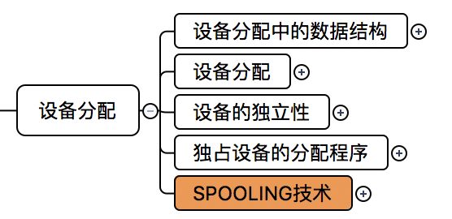
6.4.5.2 利用SPOOLing技术实现共享打印机
第四节 设备分配
SPOOLing技术
SPOOLing的含义
在多道程序环境下，利用一道程序来模拟脱机输入时的外围控制机的功能，把低速I/O设备上的数据传送到高速输出磁盘上，再利用另一道程序来模拟脱机输出时外围控制机的功能，把数据从磁盘传送到低速输出设备上。
这种在联机情况下实现的同时外围操作称为SPOOLing
(Simultaneous Peripheral Operations On-Line)
Chapter 6 I/O设备管理
Chapter 处理器管理

Slide 147
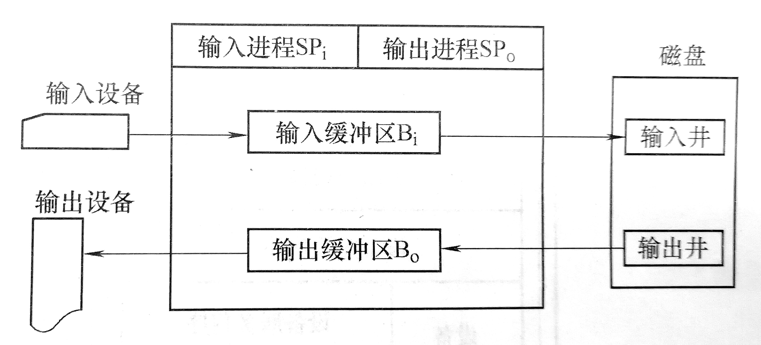
6.4.5.2 利用SPOOLing技术实现共享打印机
第四节 设备分配
SPOOLing技术
SPOOLing的组成
（1） 输入井和输出井
（2） 输入缓冲区和输出缓冲区
（3） 输入进程SPi和输出进程SPo
（4） 请求I/O队列
Chapter 6 I/O设备管理
Chapter 处理器管理

Slide 148
6.4.5.2 利用SPOOLing技术实现共享打印机
第四节 设备分配
牛刀小试
在SPOOLing系统中，输入井和输出井是位于______上的存储区域。
Chapter 6 I/O设备管理

Slide 149
6.4.5.2 利用SPOOLing技术实现共享打印机
第四节 设备分配
牛刀小试
磁盘
在SPOOLing系统中，输入井和输出井是位于______上的存储区域。
Chapter 6 I/O设备管理

Slide 150
6.4.5.2 利用SPOOLing技术实现共享打印机
第四节 设备分配
牛刀小试
SPOOLing系统中，______用来暂存由输入设备送来的输入数据。
Chapter 6 I/O设备管理

Slide 151
6.4.5.2 利用SPOOLing技术实现共享打印机
第四节 设备分配
牛刀小试
输入缓冲区
SPOOLing系统中，______用来暂存由输入设备送来的输入数据。
Chapter 6 I/O设备管理

Slide 152
6.4.5.2 利用SPOOLing技术实现共享打印机
第四节 设备分配
SPOOLing技术
SPOOLing的特点
（1） 提高了I/O速度 (使用了磁盘作为低速设备的大容量缓存)
（2） 将独占设备改造为共享设备
（3） 实现了虚拟设备功能
Chapter 6 I/O设备管理
Chapter 处理器管理

Slide 153
6.4.5.2 利用SPOOLing技术实现共享打印机
第四节 设备分配
牛刀小试
SPOOLing系统把一台物理上只能互斥使用的设备变为了从用户眼里看到的共享设备，这说明它实现了（ ）功能。
A:屏蔽
B:共享
C:虚拟设备
D:互斥
Chapter 6 I/O设备管理

Slide 154
6.4.5.2 利用SPOOLing技术实现共享打印机
第四节 设备分配
牛刀小试
SPOOLing系统把一台物理上只能互斥使用的设备变为了从用户眼里看到的共享设备，这说明它实现了（ ）功能。
A:屏蔽
B:共享
C:虚拟设备
D:互斥
Chapter 6 I/O设备管理

Slide 155
6.4.5.2 利用SPOOLing技术实现共享打印机
第四节 设备分配
牛刀小试
简述SPOOLing系统的优点。
Chapter 6 I/O设备管理

Slide 156
6.4.5.2 利用SPOOLing技术实现共享打印机
第四节 设备分配
牛刀小试
简述SPOOLing系统的优点。
（1） 提高了I/O速度
（2） 将独占设备改造为共享设备
（3） 实现了虚拟设备功能
Chapter 6 I/O设备管理

Slide 157
1 I/O系统的组成
2 I/O控制方式
设备分配中的数据结构
3 缓冲管理
设备分配
4 设备分配
设备独立性
5 I/O软件原理
SPOOLing技术
6 磁盘管理
Chapter 6 I/O设备管理
Chapter 处理器管理

Slide 158

下课快乐
马上去做随堂考哦
🙇‍♀️🙇‍♀️🙇‍♀️

